Slide 1


Dirección y Gestión de Proyectos
Diego Torregrosa, Nicolás de la Peña, Alberto Lifante y Enrique Such

Slide 2
Índice
  Objetivos del Proyecto
  Equipo de Desarrollo
  Desglose del Trabajo
  Esfuerzo Estimado
  Planificación Temporal
  Carga de Trabajo Prevista
  Visión Económica del Trabajo
  Posibles Riesgos
  Conclusiones
01
03
04
05
07
08
09
10
11

Slide 3


El nombre de nuestro proyecto, DRÖNER, es una fusión ingeniosa de dos conceptos clave que definen nuestra propuesta. Por un lado, está 'drones', la tecnología central que utilizamos para nuestras entregas. Por otro lado, hemos tomado la palabra 'döner', un plato que simboliza la comida rápida y asequible. Esta combinación representa nuestro objetivo de unir tecnología con la simplicidad y conveniencia de las entregas de alimentos.
Objetivos

Slide 4




Objetivos
Optimización de entregas
Sostenibilidad ambiental
Competitividad en el mercado
Innovación tecnológica

Slide 5


Equipo de Desarrollo
Jefe del Proyecto
Ingeniero 1
Técnico en Drones
Desarrollador de Software 1
Experto en IA
Soporte Técnico 1
Atención al Cliente 1
Atención al Cliente 2
Ingeniero 2
Desarrollador de Software 2
Soporte Técnico 2
Atención al Cliente 3
Atención al Cliente 4

Slide 6
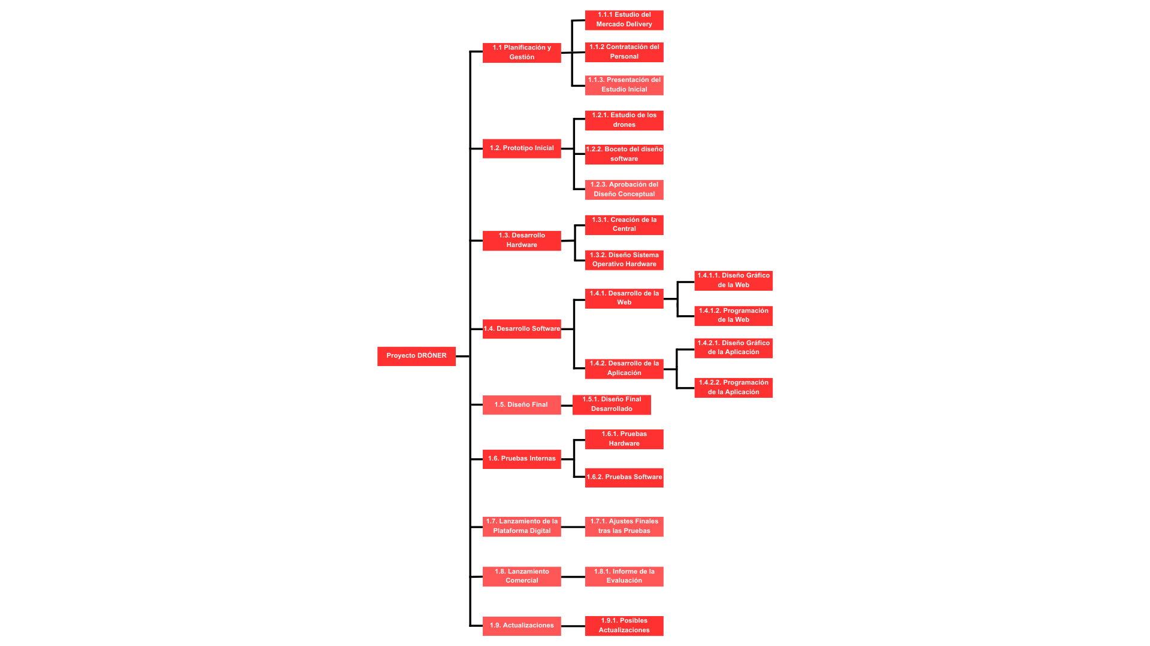
Desglose del Trabajo

Slide 7
Esfuerzo Estimado
Nombre de la tarea | Esfuerzo en horas
Planificación y gestión | 176h
Prototipo inicial | 280h
Desarrollo hardware | 524h
Desarrollo sofware | 880h
Diseño final | 80h
Pruebas internas | 240h
Lanzamiento de la plataforma digital | 484h
Lanzamiento comercial | 56h
Actualizaciones | 400h
Supone un esfuerzo total de 3.120 horas.
Nos da una media de 346 horas de esfuerzo por tarea.
Gracias a los 13 trabajadores, el proyecto tendrá una duración total de 1.422,97 horas.

Slide 8
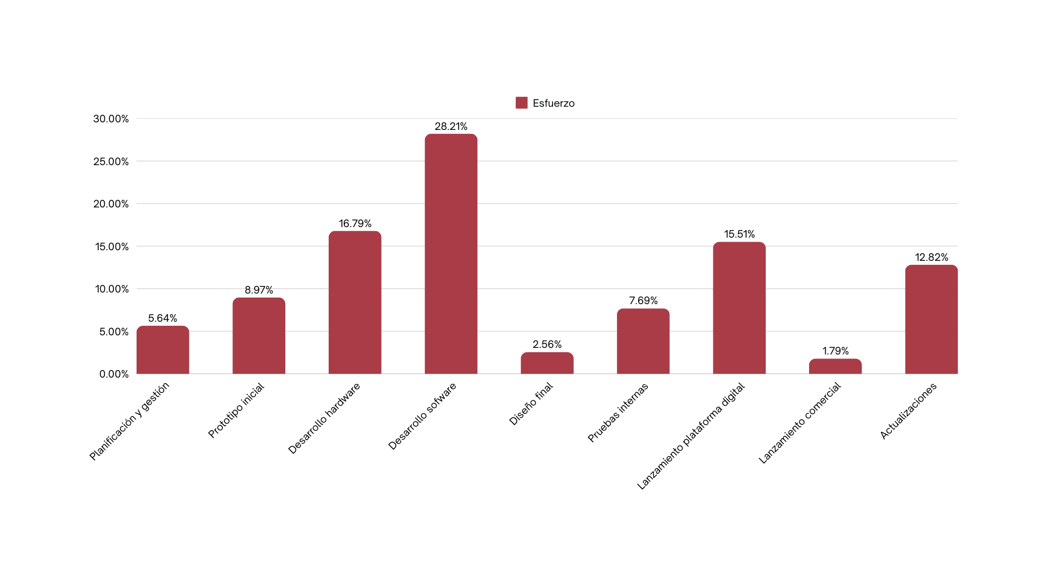
Esfuerzo Estimado

Slide 9









Planificación Temporal
Planificación y Preparación
27/02/2025 - 19/03/2025
Prototipado y Pruebas Iniciales
09/05/2025 - 25/05/2025
Producción y Lanzamiento
16/06/2025 - 25/06/2025
Iniciación del Proyecto
03/02/2025 - 26/02/2025
Diseño y Desarrollo
20/03/2025 - 08/05/2025
Implantación de Prueba
26/05/2025 - 15/06/2025
Seguimiento y Actualizaciones
26/06/2025 - 07/07/2025

Slide 10
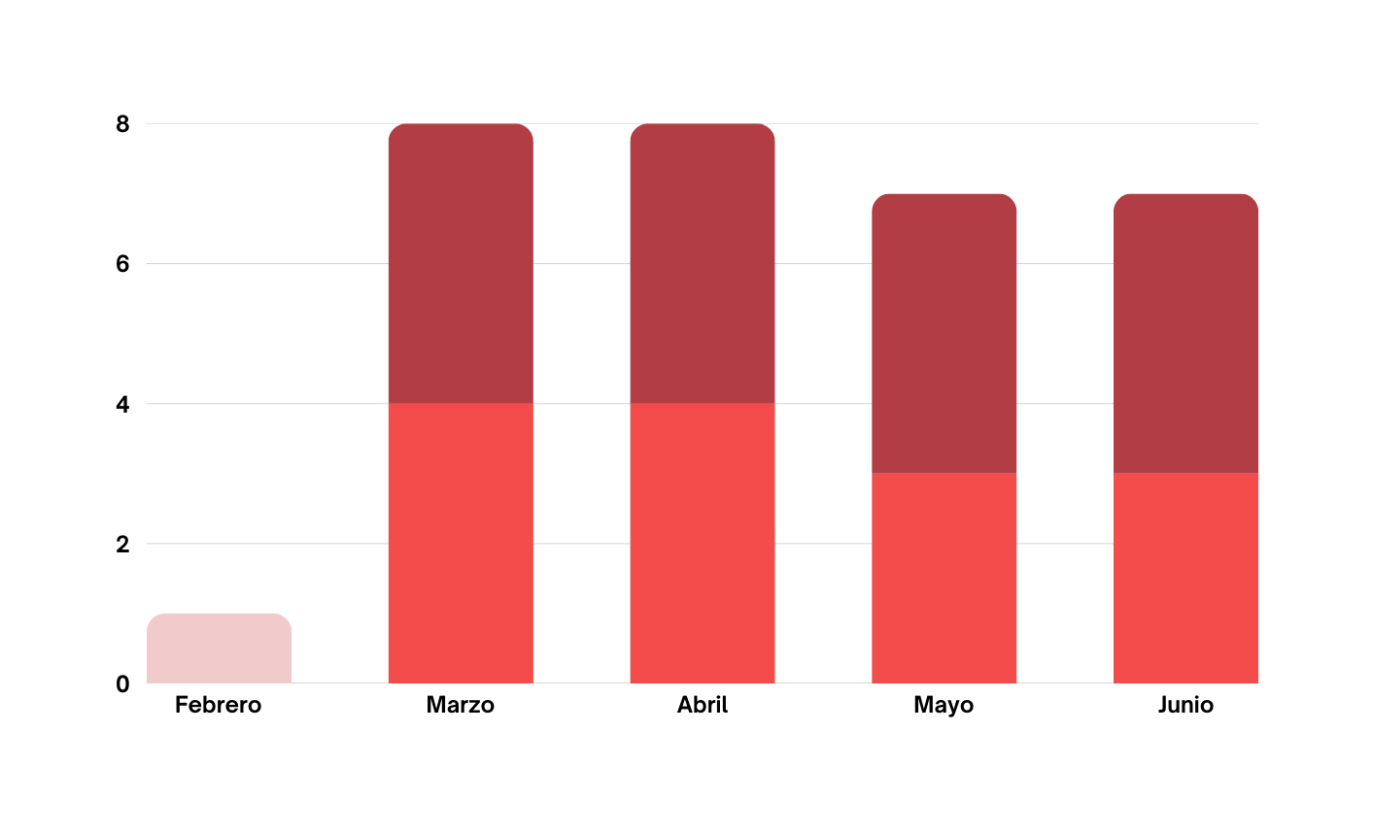
Carga de Trabajo Prevista
Estimado 32 pm

Slide 11
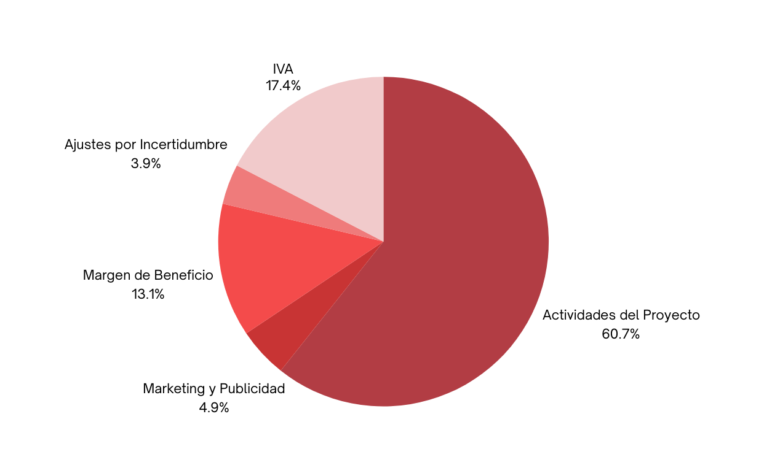
Visión Económica del Proyecto
  El presupuesto total del proyecto es de 213.393,19 € incluyendo:
    Desarrollo de todas las actividades.
    Subcontratación de servicios de marketing y publicidad.
    Margen de beneficio del 20%.
    Una reserva del 5% por incertidumbres.
    Cálculo tras impuestos del IVA.

Slide 12

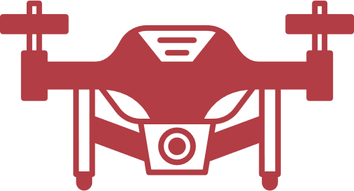



Posibles Riesgos
Condiciones meteorológicas adversas
Fallo en el sistema autónomo de drones
Problemas de seguridad de datos
Restricción espacios aéreos
Costes de mantenimiento

Slide 13



Conclusiones
Oportunidades de mercado únicas
Presupuesto y planificación temporal eficientes
Ventajas competitivas

Slide 14
Gracias por su atención

